Slide 1
digital library
AVIDAENDRIANI 2103141003
TEGARSUKMAWAN 2103141004
ARDANIDUWI N. 2103141008
AULIAOKTAVELLA 2103141015
D3teknikinformatika-a 2014

Slide 2
petugas
mahasiswa
dosen
css

Slide 3

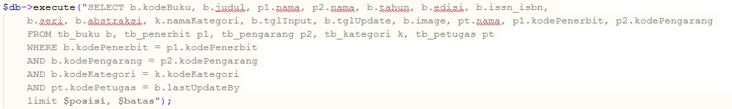
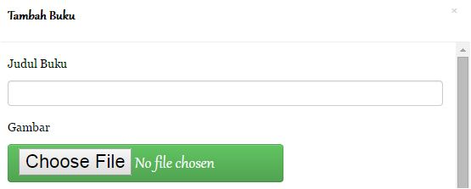


USER Petugas
file → p_daftar_buku.php
Menambahkan fitur upload foto pada daftar buku.
(tambahkan pada <!--TAMBAH--> dan <!--EDIT-->)
line:13
Tambah Buku
line:115
Edit Buku

Slide 4
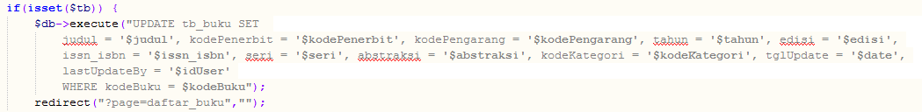
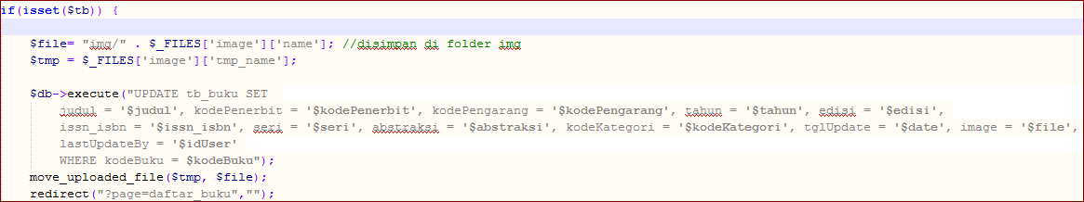
USER Petugas
Tambahkan query untuk menyimpan gambar.

Slide 5
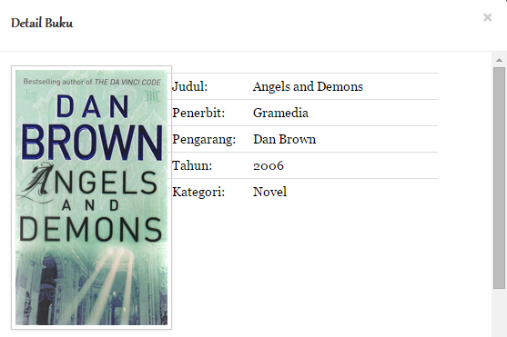
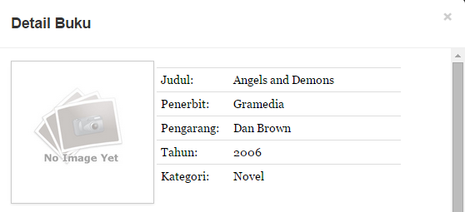


USER Petugas
Image detail pada daftar buku.
file → p_daftar_buku.php

Slide 6

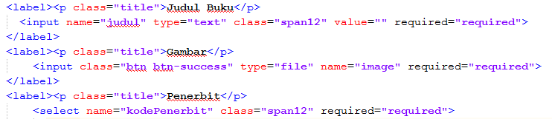

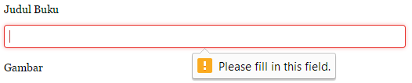
USER Petugas
Pada menu daftar buku saat menambahkan buku harus mengisi seluruh field agar dapat disimpan.
file → p_daftar_buku.php

Slide 7
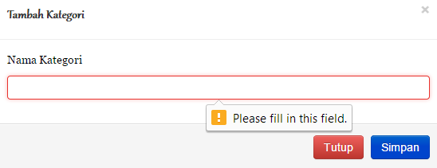
USER Petugas done ☺
Tambah kategori.
file → p_daftar_kategori.php

Slide 8
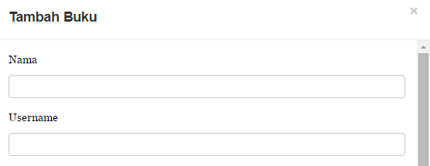
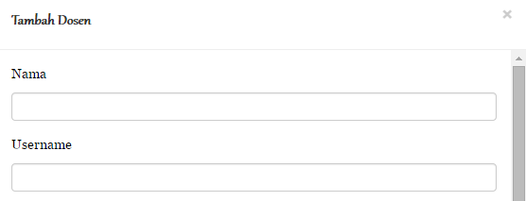
USER Petugas done ☺
Menu tambah data pada Daftar Dosen.
file → p_daftar_dosen.php

Slide 9
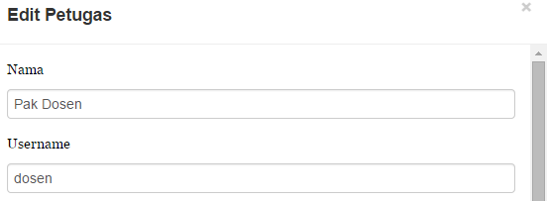
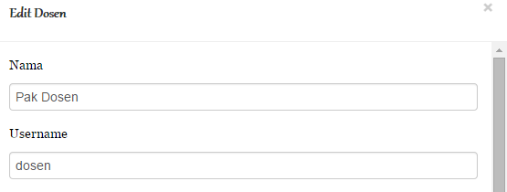
USER Petugas done ☺
Menu edit data pada Daftar Dosen.
file → p_daftar_dosen.php

Slide 10

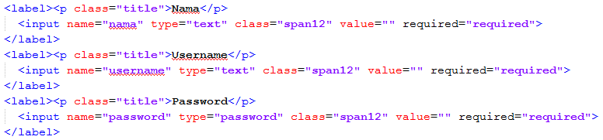
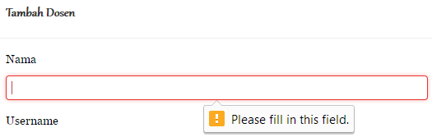
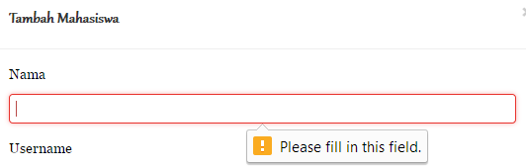
USER Petugas
Pada menu Daftar Dosen saat menambahkan data harus mengisi seluruh field agar dapat disimpan (berlaku untuk mahasiswa juga).
file → p_daftar_dosen.php
p_daftar_mahasiswa.php

Slide 11

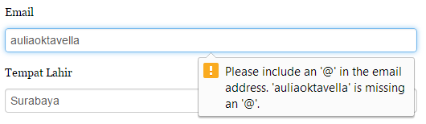
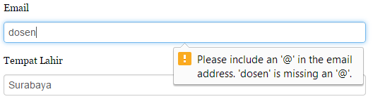
USER Petugas done ☺
Tipe email pada input type data Daftar Dosen dan Mahasiswa.
file → p_daftar_dosen.php
p_daftar_mahasiswa.php

Slide 12
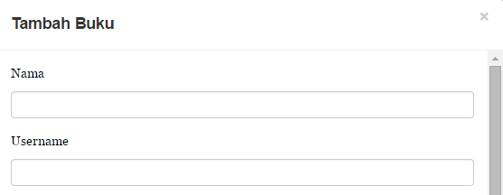
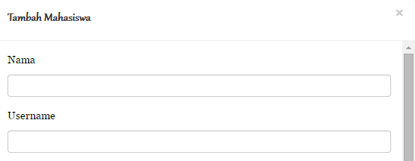
USER Petugas done ☺
Menu tambah data pada Daftar Mahasiswa
file → p_daftar_mahasiswa.php

Slide 13
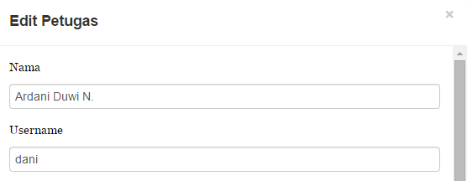
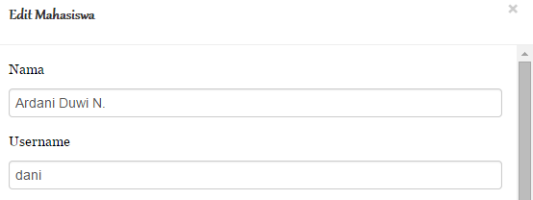
USER Petugas done☺
Menu edit data pada Daftar Mahasiswa
file → p_daftar_mahasiswa.php

Slide 14
USER Petugas
Menambahkan query untuk menyimpan dan menampilkan data mahasiswa baru.
file → p_proccess.php

Slide 15
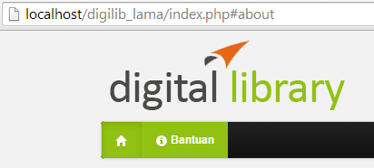

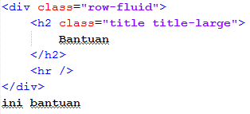
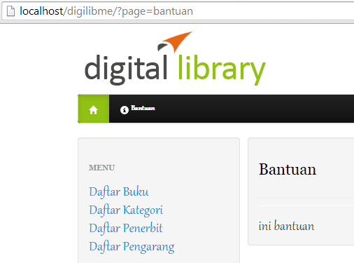
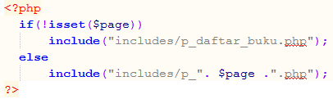
USER Petugas
Menu Bantuan
file → nav_1.php
file → p_bantuan.php

Slide 16
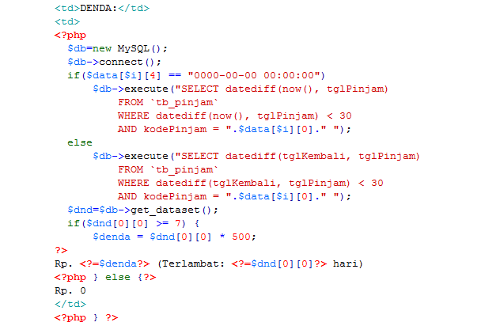
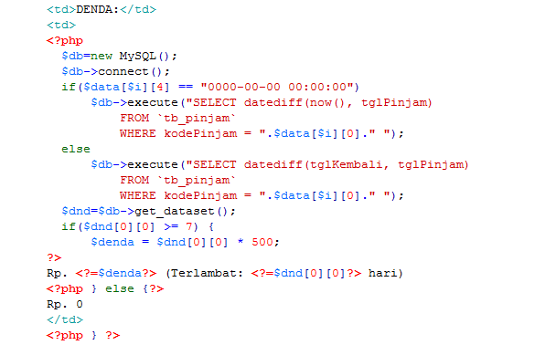
USER Petugas
Denda.
file → p_daftar_pengembalian.php

Slide 17
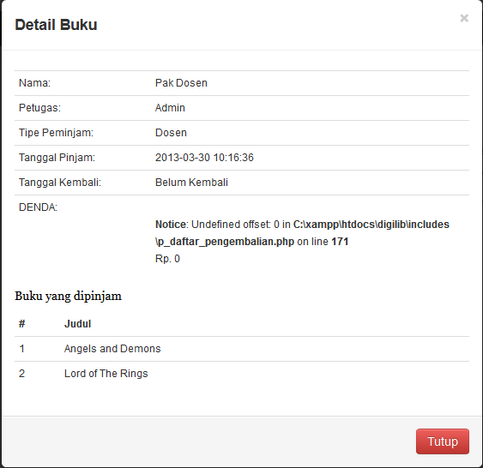
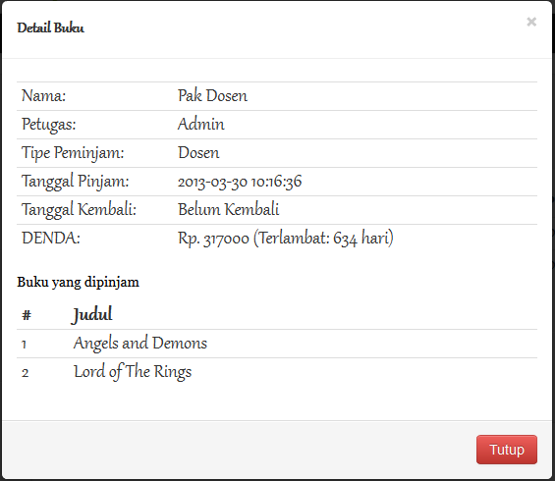
USER Petugas

Slide 18
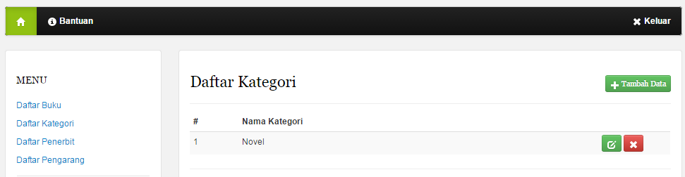
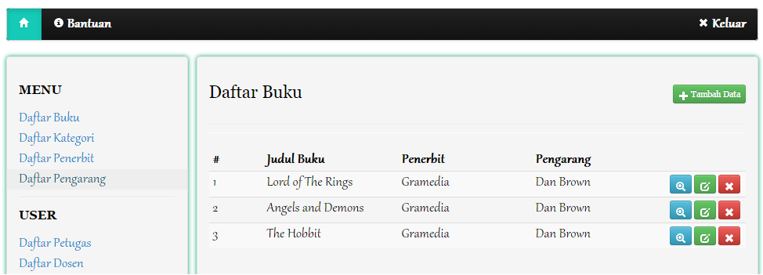
USER Petugas done ☺
file → nav_1.php
Menghubungkan button home ke index.php

Slide 19
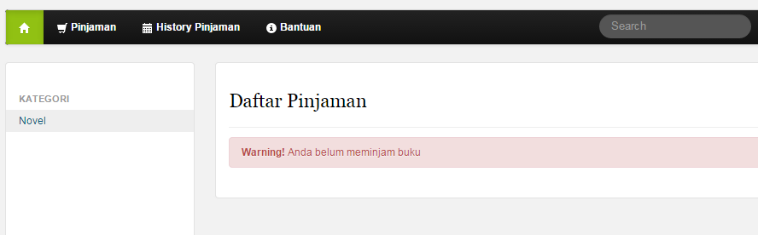
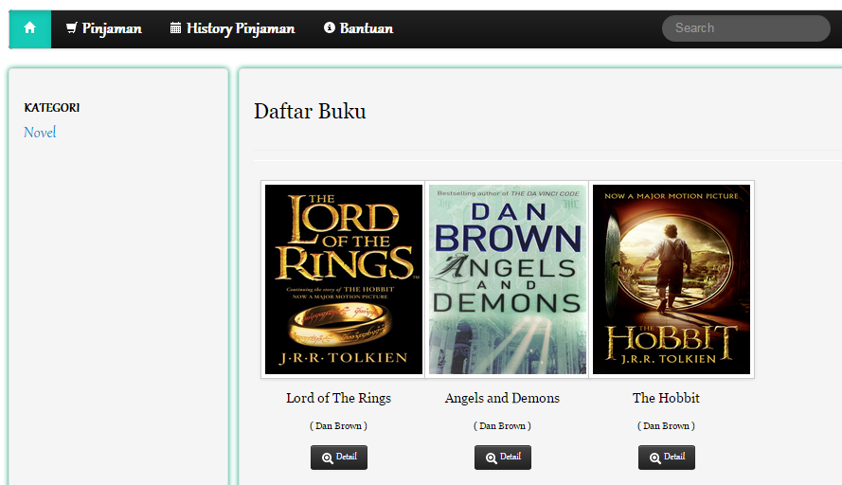


USER Dosen
Linking kategori
file → home_2.php
file → home_2.php <!--edit-->

Slide 20
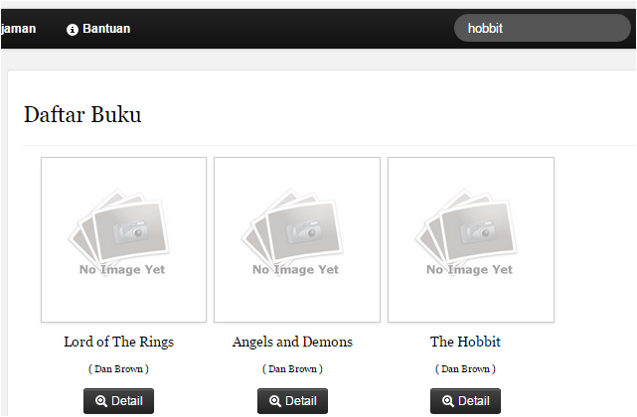
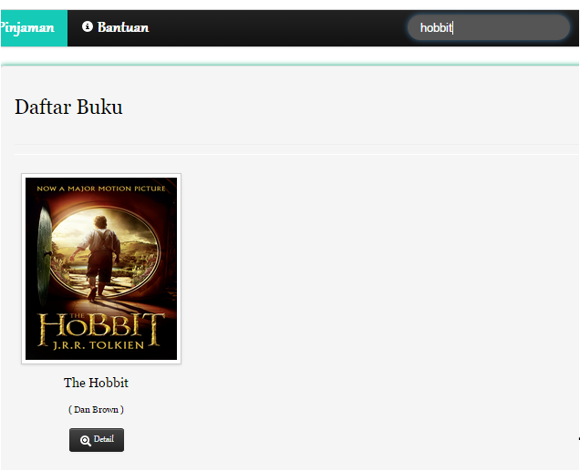


USER Dosen
file → nav_2.php
Field search.

Slide 21
USER Dosen
Menu Bantuan
file → nav_2.php
file → d_bantuan.php

Slide 22
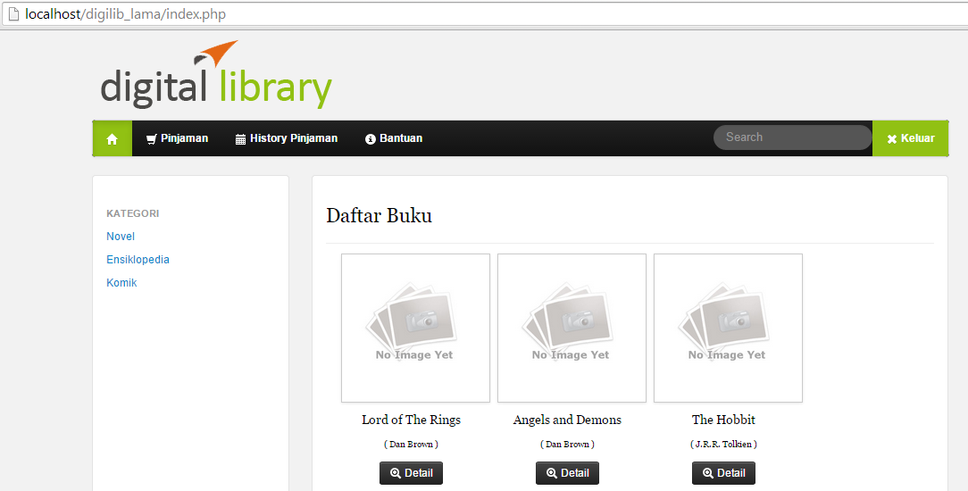
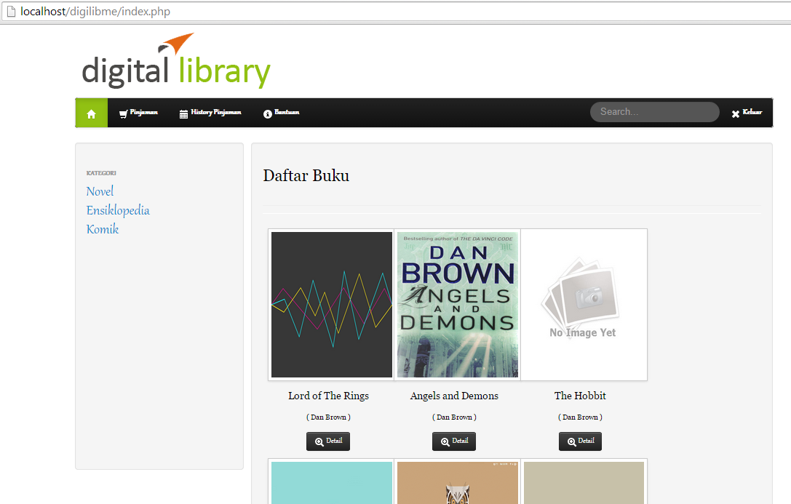
USER Dosen
file → d_home.php
Menampilkan foto pada user dosen.

Slide 23
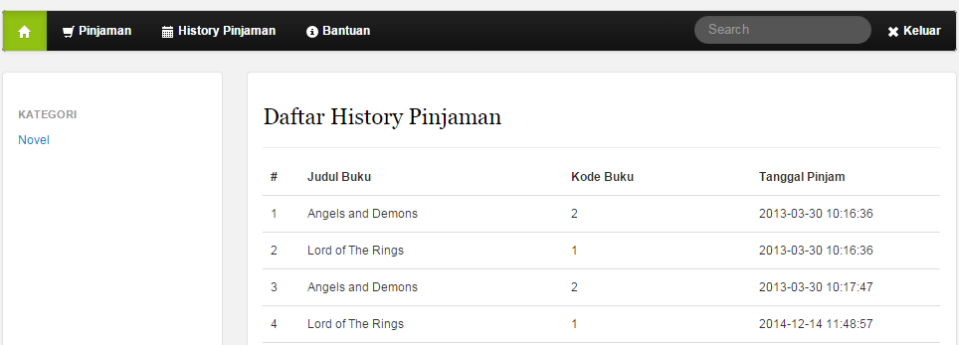
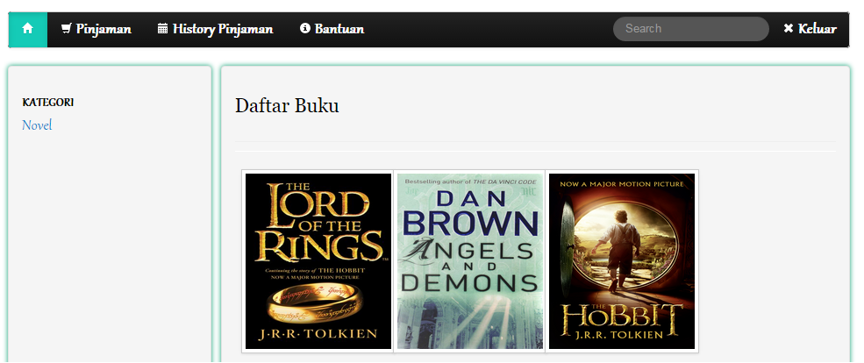
USER Dosen
file → nav_2.php
Menghubungkan button home ke index.php

Slide 24
USER Mahasiswa
Linking kategori
file → home_3.php
file → home_3.php <!—edit-->

Slide 25
USER Mahasiswa
Menu Bantuan
file → nav_3.php
file → m_bantuan.php

Slide 26
USER Mahasiswa
file → m_home.php
Menampilkan foto pada user mahasiswa.

Slide 27
USER Mahasiswa
file → nav_3.php
Field search.

Slide 28
USER Mahasiswa
file → nav_3.php
Menghubungkan button home ke index.php

Slide 29
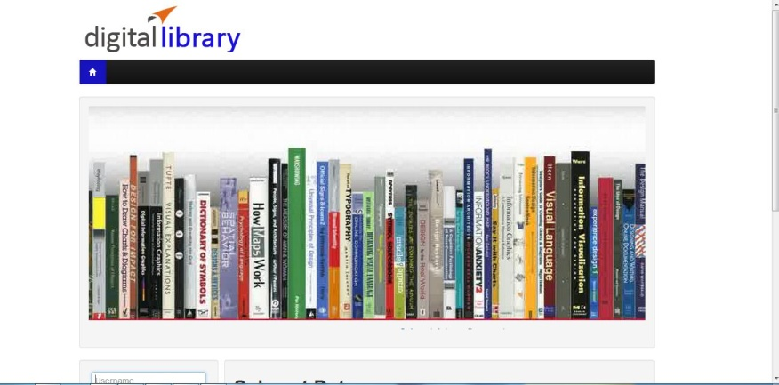

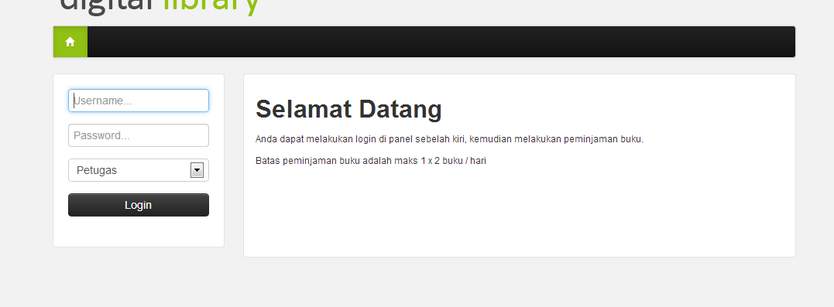
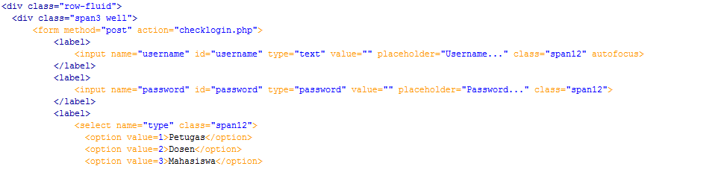
CSS
file → home_0.php
Penambahan gambar.

Slide 30

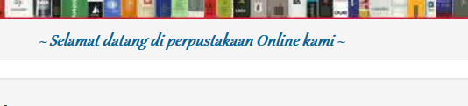
CSS
file → home_0.php
Penambahan karakter berjalan dengan berkedip.
X

Slide 31
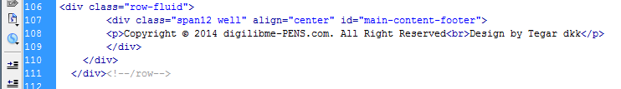
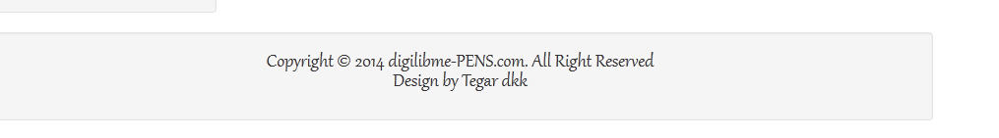
CSS
file → home_0.php
Penambahan karakter berjalan dengan berkedip.
X

Slide 32
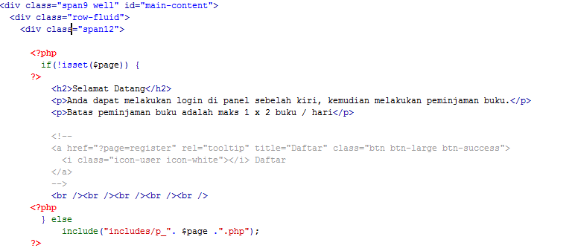
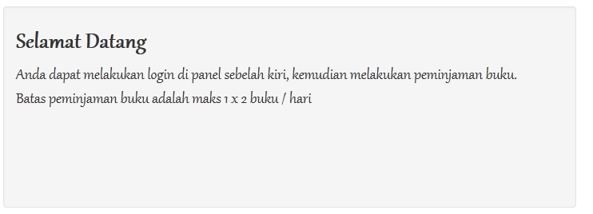
CSS
file → home_0.php
Penambahan karakter berjalan dengan berkedip.
X

